Slide 1
Project-N生态系统展示
—第一届“龙芯杯”系统能力竞赛决赛报告
南京大学一队
丁浩然、陈嘉鹏、陈锦赐、郑彬

Slide 2
提纲
Project-N生态系统展示
围绕抽象计算机的系统设计
模块化的NOOP微结构
高效的基础设施

Slide 3
Project-N生态系统组件
Navy-apps 操作系统应用集合
  NCC 南京大学C编译器
  NEMU 南京大学x86全系统模拟器
Newlib C库移植
Nanos 南京大学操作系统
Nexus-am 抽象计算机
NOOP 南京大学乱序多发射处理器
挑战: 如何将它们可行高效地集成到一个系统中?
Navy-apps
NCC
NEMU
Newlib
Nanos
Nexus-am
NOOP

Slide 4
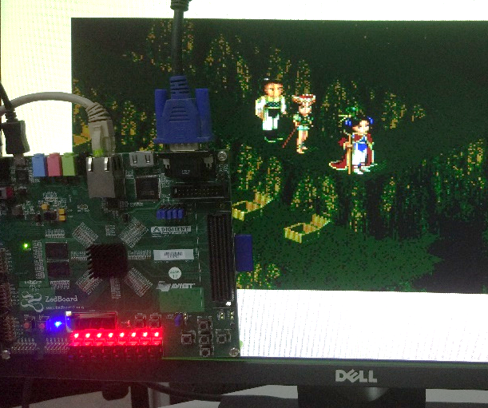
我们构建了完整的Project-N生态系统
AM
仙剑
奇侠传
NES模拟
NEMU
模拟器
hello
应用
编译器
窗口管理器
运行库：libos, libc, libndl (图形)
抽象层
功能测试
基准
程序
真实
应用
Nanos
操作系统
操作
系统
AM (抽象计算机) = TRM + IOE + [ASYE] + [PTE]
抽象层
mips32
(NOOP-SoC)
NEMU
模拟器
X86
(qemu)
Mips32
(qemu)
ISA
FPGA
Linux

Slide 5
需要面对的问题
如何控制全栈系统的复杂性？
如何进行高效的质量保障(测试/调试) ？

Slide 6
解决挑战的策略
如何控制全栈系统的复杂性？
  加入Abstract Machine (抽象计算机)抽象层
  全模块化设计
如何进行高效的质量保障(测试/调试) ？
  高效的基础设施

Slide 7
提纲
ProjectN生态系统展示
围绕抽象计算机(AM)的系统设计
模块化的NOOP微结构
高效的基础设施

Slide 8
AM抽象计算机
通过抽象和封装，逐步构建一台完整的计算机
AM = TRM + IOE + ASYE + PTE
    TRM(Turing Machine) - 图灵机
    IOE(I/O Extension) - 输入输出扩展
    ASYE(Asynchronous Extension) - 异步处理扩展
    PTE(Protection Extension) - 保护扩展
软硬协同、同步开发

Slide 9
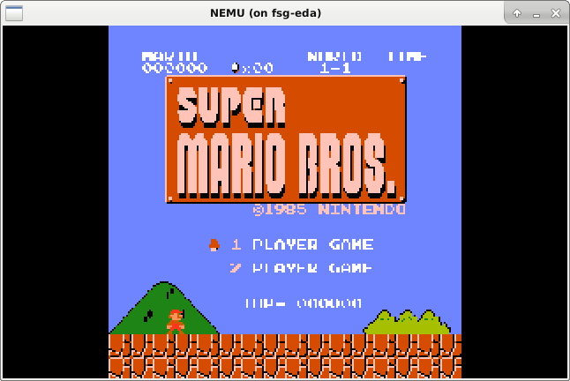
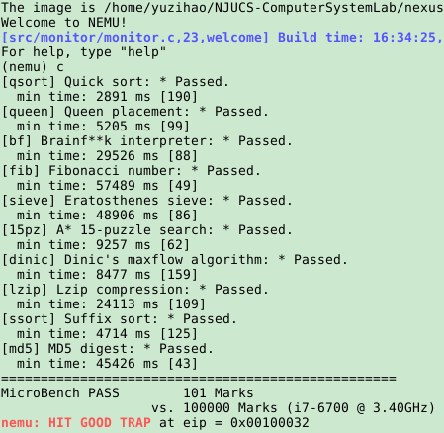
基于AM的开发过程
软件层
需求
基准
程序
打字游戏 / 马里奥
TRM
AM层
TRM
IOE
支持
uart
CPU
CPU
VGA
NOOP_v1
硬件层
NOOP_v2

Slide 10

基于AM的开发过程
AM
仙剑
NES模拟
NEMU
模拟器
hello
应用
编译器
窗口管理器
OS / 仙剑奇侠传
运行库：libos, libc, libndl
抽象层
Nanos
操作系统
操作
系统
TRM
IOE
ASYE
AM (抽象计算机)
抽象层
uart
mips32
(NOOP-SoC)
CPU
ISA
CP0
VGA
FPGA
NOOP_v3
最终系统栈

Slide 11
提纲
ProjectN生态系统展示
围绕抽象计算机(AM)的系统设计
模块化的NOOP微结构
高效的基础设施

Slide 12
NOOP整体架构图
各个执行单元
分支预测
ALU
BP
按指令
类型发射
译码
BRU
写回
IFU
IDU
ISU
WBU
MDU
依赖
检测
取
指
LSU
SB
CP0
访存
计分板
协处理器
I$
D$
多个执行单元 + 计分板 的设计为乱序预留接口

Slide 13
特色1 - 消息通信
分支/异常
写回数据
IF
ID
IS
EX
WB
数据/控制
转发
AXI-stream
tvalid： “消息有效”标志
tready： “可接受消息”标志
tdata：消息内容

Slide 14
特色2 - 计分板检测冒险
IF
ID
IS
EX
WB
读取
更新
LUTRAM计分板 (Scoreboard)
有效位 | 指令编号 | 目标寄存器
1 | 110 | 1000010
1 | 001 | 0010101
0 | [0-7] | [GPR/CP0/LOHI]

Slide 15
特色3 - 先完成后完美
i7同频 1/9
微架构优化
(+15%)
微架构优化/Burst DDR
(+156%)
i7同频 1/60
Icache
(+173%)
基础
流水线
Dcache
(+13%)

Slide 16
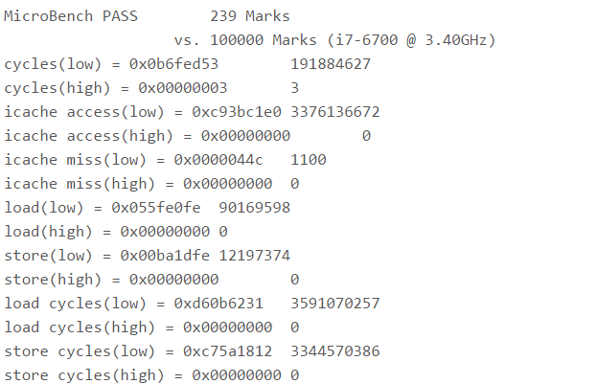
特色4 - 量化研究方法
根据性能计数器的反馈进行定向优化
找到瓶颈！

Slide 17
提纲
ProjectN生态系统展示
围绕抽象计算机的系统设计
模块化的NOOP微结构
高效的基础设施

Slide 18
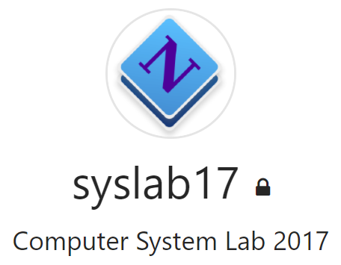

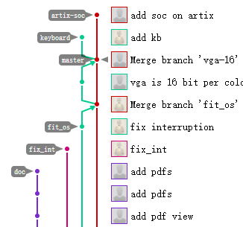
特色5 - Git管理代码
使用git实现任务分配、多人协作

Slide 19
特色6 - 用脚本生成译码模块
64条指令，大量的case语句
  代码繁杂，工作重复，容易出错
根据表格描述文件生成verilog代码，大大简化工作
CSV描述文件
Verilog代码
Python脚本

Slide 20
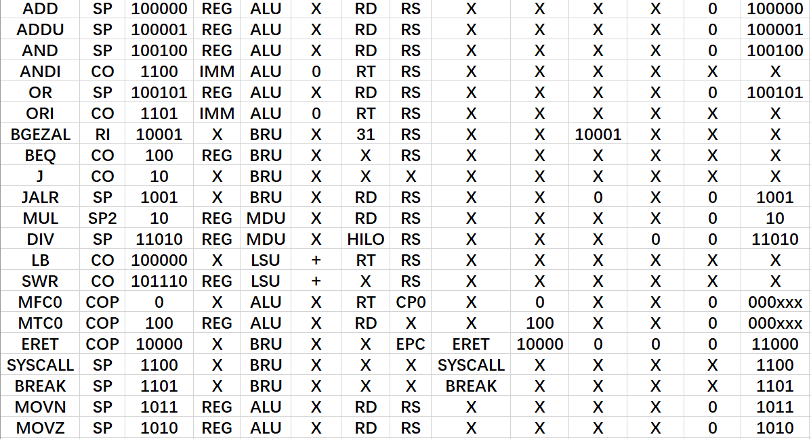

特色6 - 用脚本生成译码模块
自动生成Verilog

Slide 21
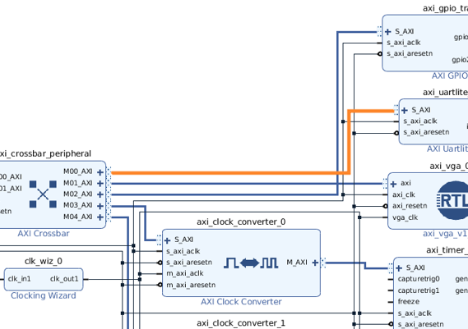
特色7 - 用Block Design连线
AXI-Lite总线连接
凸显模块化特性

Slide 22
特色8 - Core和Uncore解耦
crossbar
NOOP
x
VGA
uart
timer
第三方处理器
GPIO
Core和Uncore之间定义统一接口
  Uncore支持DDR、VGA、串口、定时器、GPIO等

Slide 23
特色9 - 一键仿真
修改硬件
运行测试
回归测试是开发的重要环节
脚本实现32个功能测试程序一键仿真、结果反馈

Slide 24
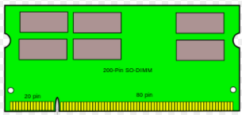
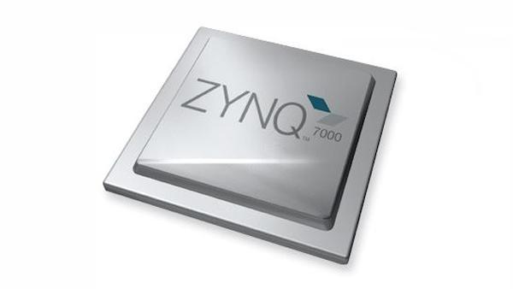

特色10 - 一键上板
“代码改一行，综合一小时，运行一秒钟”？
DDR3内存
上传镜像
读取内存
ARM核 (FPGA)
NOOP
控制程序 ( 本地脚本 + ARM核loader ) 完成一键上板

Slide 25
总结 – ProjectN
一个生态系统
  控制复杂性：AM、模块化
  高效质量保障：基础设施
四大组件
  处理器/SoC；AM；操作系统；运行库
十个特色

Slide 26
谢 谢！

